Slide 1
Mga Natatanging Pilipino na Nakipaglaban sa mga Amerikano

Slide 2
Sa tula ng bayaning si Andres Bonifacio na pinamagatang “Pag-ibig sa Tinubuang Lupa”, nakasaad ang tanong na: “Aling pag-ibig pa ang hihigit kaya sa pagka-dalisay at pagka-dakila gaya ng pag-ibig sa tinubuang lupa? Aling pag-ibig pa? Wala na nga, wala.”
Ito ay isang makabagbag-damdaming pahayag na maaaring narinig, napagkuwentuhan, o nagbigay ng inspirasyon hindi lamang sa mga rebolusyonaryo sa panahon ng mga Espanyol kundi maging sa mga sundalong Pilipino sa panahon ng mga Amerikano. Sa araling ito, bibigyang-diin kung paano ipinamalas ng ilang mga bayani ang kanilang pag-ibig sa bayan. Tatalakayin at pag-aaralan ang mahahalagang papel na ginampanan ng ilang mga bayaning yumakap sa tunay na diwa ng nasyonalismo.
Halika, masigasig mong pag-aralan kung sino-sino sila at kung paano sila nakibaka.

Slide 3
Mga Natatanging Pilipino na Nakipaglaban sa mga Amerikano
Tunghayan at kilalanin ang ilan sa mga Pilipinong matapang na nakipagbaka sa panahon ng Digmaang Pilipino at Amerikano. Bawat isa ay gumanap ng mahalagang tungkulin, tungkulin na sa mga panahong iyon ay maaaring katumbas ng kanilang sariling buhay. Dahil sa pag-ibig sa bayan, bawat tungkulin ay kanilang buong giting na ginampanan.
Isa-isahin natin ang mahahalagang kuwento ng kanilang kabayanihan.

Slide 4
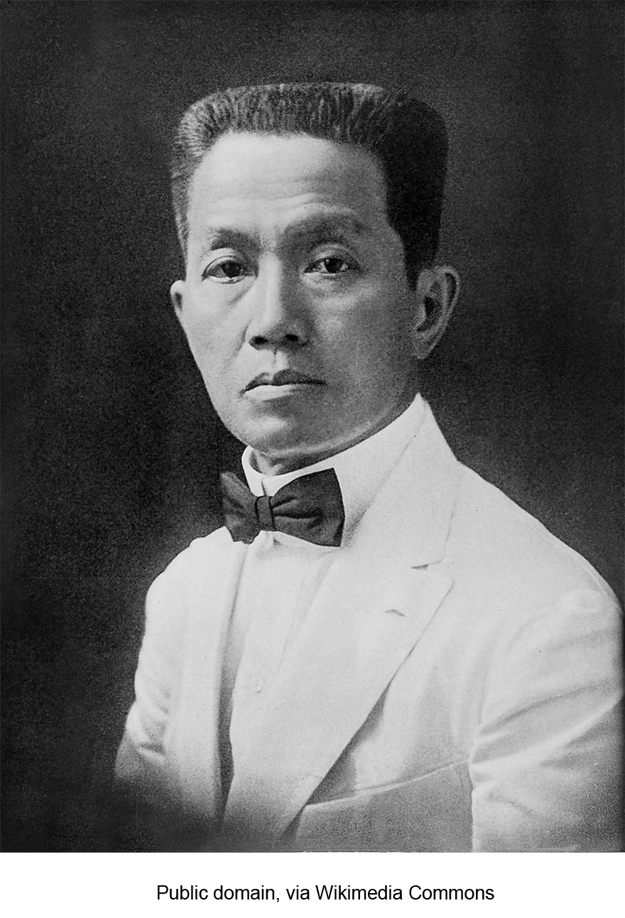
Emilio Aguinaldo y Famy, Sr.
ipinanganak noong Marso 22, 1869 sa Cavite el Viejo (ngayon ay Kawit, Cavite)
Mga magulang – Trinidad Famy Aguinaldo at Carlos Jamir Aguinaldo
Ang kaniyang mga magulang ay mga maykaya sa buhay at kabilang sa lahing mestizo (Pilipino-Tsino). Naging daan ito upang siya ay maging cabeza de barangay (pinuno ng baryo o barangay) at kalaunan ay gobernadorcillo o capitan municipal (pinuno ng bayan o pueblo) sa panahon ng mga Espanyol.
Isa si Aguinaldo sa mga naging aktibong lider ng rebolusyon––una, laban sa mga Espanyol, at pangalawa, laban sa mga Amerikano. Nakilala siya bilang isang matapang na heneral sa Cavite. Sa kaniyang pamumuno, nagtagumpay ang mga sundalong Caviteño sa kanilang pakikipaglaban at pananalakay sa iba’t ibang garison o kampo ng mga Espanyol sa Cavite.
Sa pagkawala ni Andres Bonifacio bilang tagapagtatag at pinuno ng rebolusyon, tumayo si Emilio Aguinaldo bilang panibagong lider. Sa kaniyang pamumuno, naiproklama ang kasarinlan ng Pilipinas noong Hunyo 12, 1898 sa Kawit, Cavite. Ito ang naging hudyat ng pagtatapos ng mahigit tatlong daang taon na pamamalakad ng mga Espanyol sa bansa.

Slide 5
Emilio Aguinaldo y Famy, Sr.
Dahil sa pagsiklab ng Digmaang Pilipino at Amerikano, nagpatuloy ang pakikibaka ng mga rebolusyonaryo sa ilalim ng pamumuno ni Aguinaldo. Siya ang nagtatag at naging unang pangulo ng Unang Republika ng Pilipinas o kilala rin sa tawag na Malolos Republic, taong 1899. Ito ang itinuturing na pinakaunang republika na naitatag sa Asya na mayroong sariling saligang batas o konstitusyon (tinawag na Malolos Constitution) na pinagtibay ng mga mambabatas. Sa ilalim ng Malolos Republic, naging aktibong lider si Aguinaldo sa paglaban sa hukbong Amerikano. Dahil sa pagiging pinuno ng republika, naging pangunahing layunin ng puwersang Amerikano ang pagtugis sa kaniya. Kalaunan, nahuli siya ng puwersang Amerikano noong Marso 23, 1901 sa Palanan, Isabela, at naging hudyat ito ng pagtatapos ng Unang Republika ng Pilipinas.

Slide 6
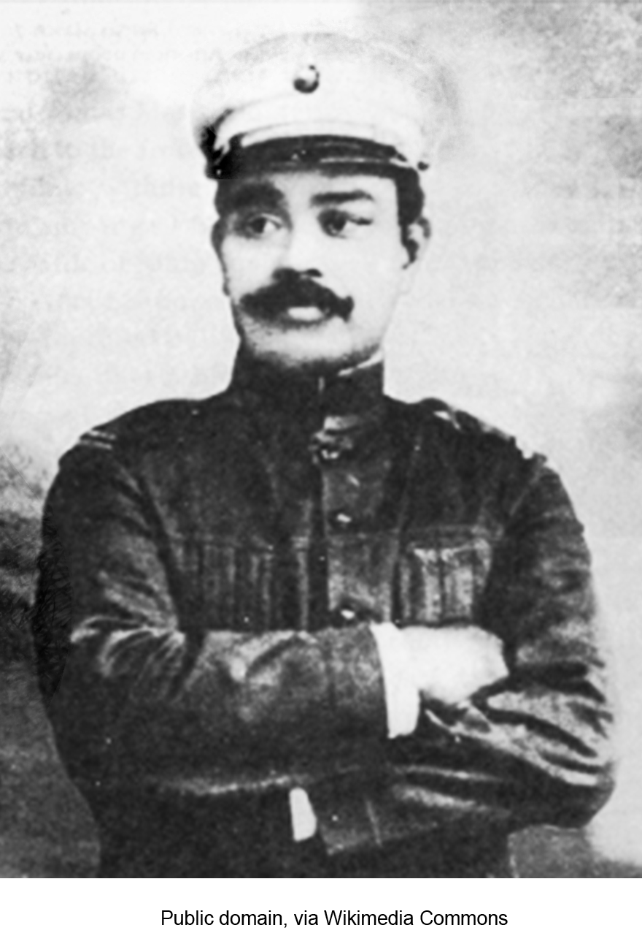
Antonio Narciso Luna de San Pedro y Novicio Ancheta
ipinanganak noong Oktubre 29, 1866 sa Binondo, Maynila.
Isa siya sa mga pinakamahusay na heneral sa panahon ng Rebolusyong Pilipino laban sa mga Espanyol at Amerikano. Kilala siya bilang mahigpit at disiplinadong opisyal o sundalo.
Lingid sa kaalaman ng marami, siya ay isa ring dalubhasa sa larangan ng parmasyutika at agham pangkapaligiran. Nakapagtapos siya ng doctorate degree sa kursong parmasyutika noong 1890 sa Madrid, Spain. Isa sa mga pangunahing ginawa ni Antonio Luna ay ang pagsasaliksik ukol sa mga mikrobyo at nakamamatay na mga sakit. Nag-aral din siya ng medical chemistry sa Belgium. Pagbalik niya sa Pilipinas, naitalaga siya bilang chemist expert sa laboratoryo ng Maynila, kung saan siya ang pinakaunang nagsagawa rito ng mga pag-aaral sa agham pangkapaligiran. Nagsagawa siya ng pag-aaral kung ano nga ba ang ligtas at hindi ligtas na inuming tubig. Isa rin siya sa mga nagsaliksik ukol sa komposisyon ng dugo ng tao at kung paano ito gamitin bilang ebidensiya (forensic evidence) sa paglutas ng mga krimen.

Slide 7
Antonio Narciso Luna de San Pedro y Novicio Ancheta
Bilang isang matalinong heneral, pinangunahan niya ang pagbuo ng mga estratehiya at taktika laban sa mga Amerikano. Isa siya sa mga itinuturing ng puwersang Amerikano na pinakamapanganib na heneral. Dulot ito ng kaniyang pagiging mahusay na military strategist at tactician. Bilang patunay, binuo niya ang tinawag na Luna Defense Line na nagpahirap sa puwersang Amerikano sa pakikipaglaban sa mga mandirigmang Pilipino sa hilagang bahagi ng Maynila. Sa kasamaang-palad, pinaslang siya ng mga kawal na nasa panig ni Emilio Aguinaldo. Sa pagkamatay ni Antonio Luna noong Hunyo 5, 1899, nawalan ang mga sundalong Pilipino ng isang mahusay na pinuno.

Slide 8
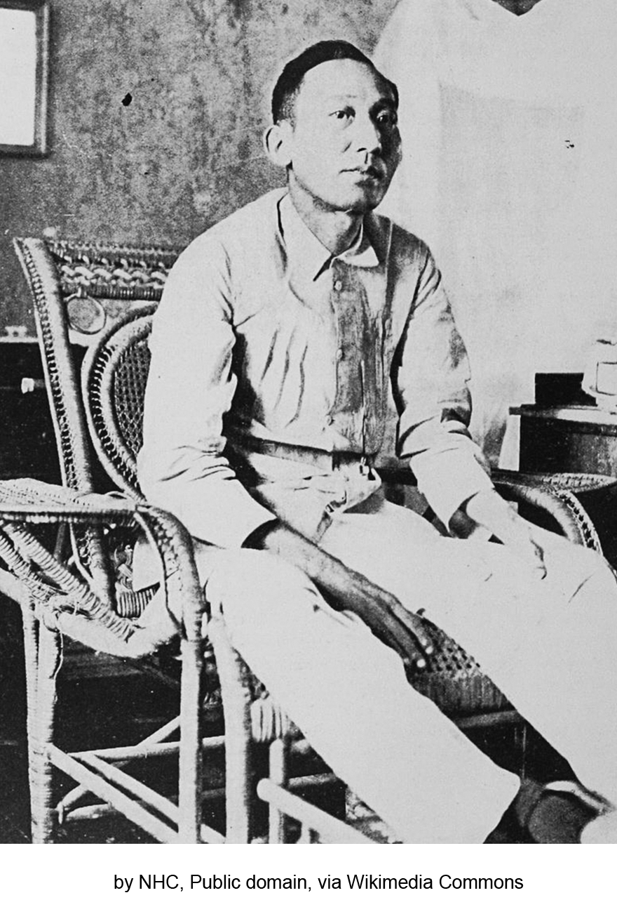
Apolinario Mabini y Maranan
ipinanganak noong Hulyo 23, 1864 sa Tanauan, Batangas.
Nakapagtapos siya ng kursong abogasya sa Unibersidad ng Santo Tomas noong 1894. Siya ang tumayong tagapayo sa aspektong legal at konstitusyonal ng rebolusyonaryong pamahalaan na itinatag ni Emilio Aguinaldo.
Tinawag siyang “Utak ng Himagsikan” dahil sa kaniyang mahahalagang kontribusyon––una, isinulat niya ang El Verdadero Decalogo o The True Decalogue na naglalaman ng magagandang turo o pangaral. Pangalawa, isinulat niya ang Programa Constitucional dela Republica Filipina (The Constitutional Program of the Philippine Republic) na kaniya ring naging gabay sa pagbuo ng Konstitusyon ng Malolos.

Slide 9
Apolinario Mabini y Maranan
Si Apolinario Mabini ay ipinanganak noong Hulyo 23, 1864 sa Tanauan, Batangas. Nakapagtapos siya ng kursong abogasya sa Unibersidad ng Santo Tomas noong 1894. Siya ang tumayong tagapayo sa aspektong legal at konstitusyonal ng rebolusyonaryong pamahalaan na itinatag ni Emilio Aguinaldo. Tinawag siyang “Utak ng Himagsikan” dahil sa kaniyang mahahalagang kontribusyon––una, isinulat niya ang El Verdadero Decalogo o The True Decalogue na naglalaman ng magagandang turo o pangaral. Pangalawa, isinulat niya ang Programa Constitucional dela Republica Filipina (The Constitutional Program of the Philippine Republic) na kaniya ring naging gabay sa pagbuo ng Konstitusyon ng Malolos.
Taong 1895, sa kasamaang-palad, nagkaroon si Apolinario Mabini ng sakit na polio. Unti-unting nawala ang kakayahan niyang maglakad hanggang sa tuluyan siyang maging lumpo noong 1896. Sa kabila nito, ipinagpatuloy niya ang kaniyang paglilingkod sa rebolusyon hanggang sa ideklara ang kalayaan noong 1898. Sa panahon ng Digmaang Pilipino at Amerikano, siya ang nanguna sa pakikipag-ugnayan sa Estados Unidos upang isulong ang usaping pangkapayapaan. Hindi man naging matagumpay ang ginawang pakikipag-ugnayan, naipamalas pa rin ni Mabini ang tunay na diwa ng nasyonalismo. Pagkatapos magtagumpay sa pananakop ang Estados Unidos, dinampot at ipinatapon si Mabini sa Guam dahil tumanggi siyang manumpa at kilalanin ang kapangyarihan ng mga Amerikano. Sa kabila ng kaniyang kapansanan, malinaw na hindi siya tumiklop o nagpatinag sa puwersang Amerikano. Dahil dito, binansagan o tinawag siyang “Dakilang Paralitiko”.

Slide 10
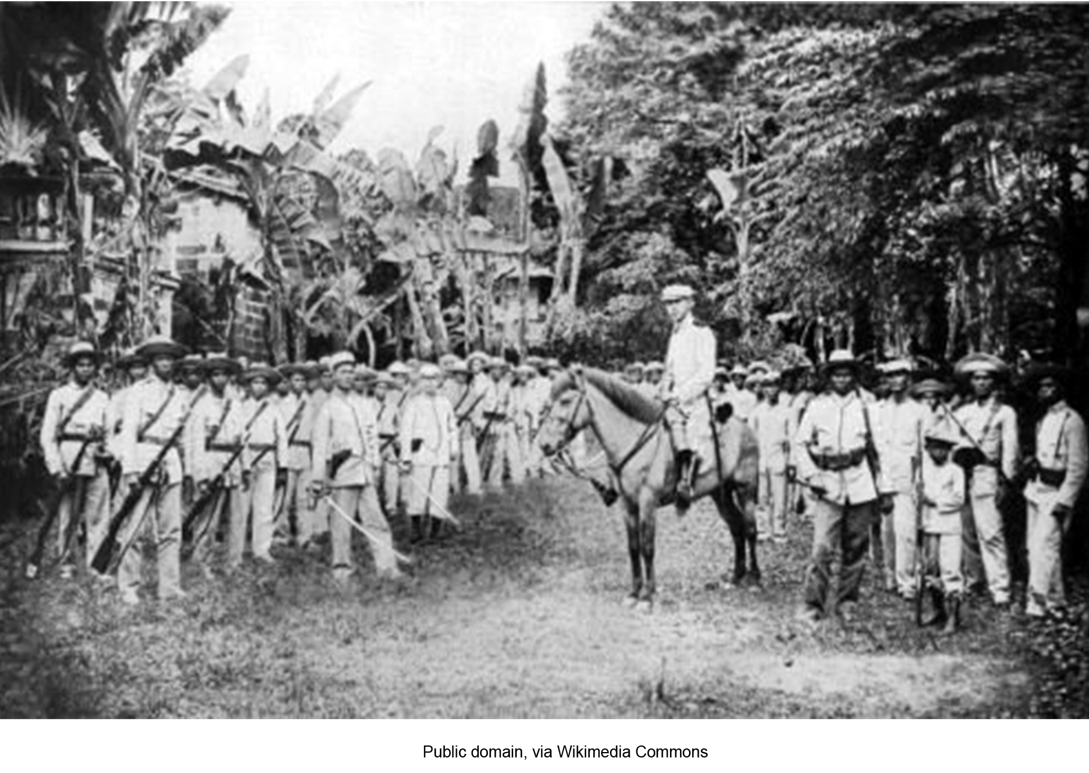
Gregorio Hilario del Pilar y Sempio
ipinanganak noong Nobyembre 14, 1875 sa Bulakan, Bulacan
Kilala siya sa tawag na “Boy Heneral” o “Goyong” dahil isa siya sa mga naging pinakabatang heneral na lumahok sa himagsikan laban sa mga Espanyol at sa digmaan laban sa mga Amerikano.
Sumabak si del Pilar sa mga labanan tulad ng Digmaan sa Pasong Balite (dating Polo, Bulacan na ngayon ay Lungsod Valenzuela), Labanan sa Paombong, Bulacan, at Digmaan sa Quingua (ngayon ay Plaridel). Lahat ng ito ay kaniyang napagtagumpayan at nagbigay-daan sa kaniyang ranggong heneral. Noong Disyembre 2, 1899, sumabak muli sa labanan si del Pilar. Ipinagtanggol niya ang Pasong Tirad kasama ang 60 kawal upang hadlangan ang ginawang pagtugis ng puwersang Amerikano kay Heneral Aguinaldo. Dito namatay si Goyong kasama ang kaniyang magigiting na kawal. Ipinamalas niya ang labis na katapatan sa pangulo ng Unang Republika ng Pilipinas, bagay naman na nagbigay sa kaniya ng katanyagan. Dahil sa pangyayaring iyon, tinagurian siyang “Bayani ng Pasong Tirad”.

Slide 11
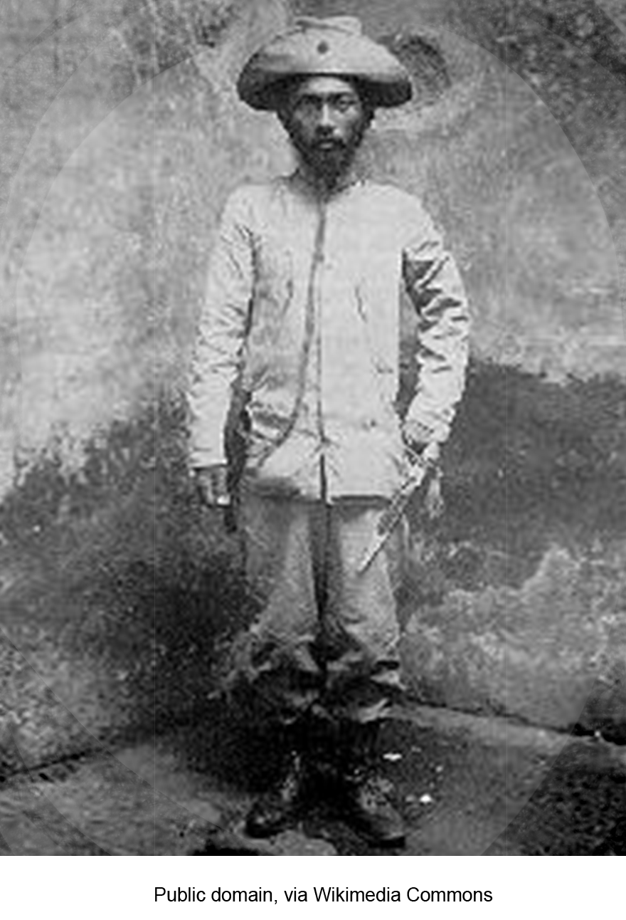
Miguel Malvar y Carpio
ipinanganak noong Setyembre 27, 1865 sa Sto. Tomas, Batangas
isa siyang masipag na magsasaka at mapagkakatiwalaang negosyante
Umangat ang kaniyang buhay dahil sa galing niya sa pagsasaka at pagnenegosyo hanggang sa mahirang siyang gobernadorcillo noong 1892. Sa pagsiklab ng rebolusyon, naging bahagi siya ng Katipunan. Pinangunahan niya ang isang maliit na puwersa laban sa mga Espanyol sa Talisay, Batangas. Unti-unting lumakas ang kaniyang puwersa hanggang sa maging bahagi siya ng pamahalaang rebolusyonaryo ni Aguinaldo. Nagpatuloy ang pakikipaglaban ni Malvar hanggang sa mabuo ang Kasunduan sa Biak-na-Bato. Isa siya sa mga pinakahuling opisyal na tumigil sa pag-aaklas o pakikipaglaban sa puwersang Espanyol.
Sa pagsiklab ng panibagong rebolusyon laban naman sa mga Amerikano, muling gumanap ng mahalagang tungkulin si Malvar. Napili siyang tagapangasiwa ng pondo ng rebolusyon. Kalaunan, pinangunahan niya ang pakikipagdigma sa lalawigan ng Batangas, Mindoro, at Tayabas, Quezon. Nahirang siya bilang pinuno (commanding general) ng puwersang militar sa timog ng Luzon. Matapos madakip si Aguinaldo, pinangunahan ni Malvar ang pakikipagdigma sa mga Amerikano. Bumuo rin siya ng proklamasyon na nagsasaad na sinumang rebolusyonaryong lider ang magnanais o magdesisyong sumuko sa mga Amerikano ay ituturing ng kaniyang hukbo na traydor.

Slide 12
Miguel Malvar y Carpio
Patuloy na lumakas ang puwersang Amerikano at unti-unti namang humina ang puwersa ni Malvar. Dahil sa kakulangan ng suplay ng pagkain at bala at pagtalikod sa kaniya ng ilang sundalong opisyal, tuluyang sumuko si Malvar kay Brigadier General James Franklin Bell ng puwersang Amerikano noong 1902 sa Rosario, Batangas. Siya ang pinakahuling heneral na sumuko sa puwersang Amerikano bago ideklara ang pagtatapos ng Digmaang Pilipino at Amerikano. Matapos ang digmaan, inalok siya ng mga Amerikano ng posisyon sa pamahalaan ngunit hindi niya ito tinanggap.

Slide 13
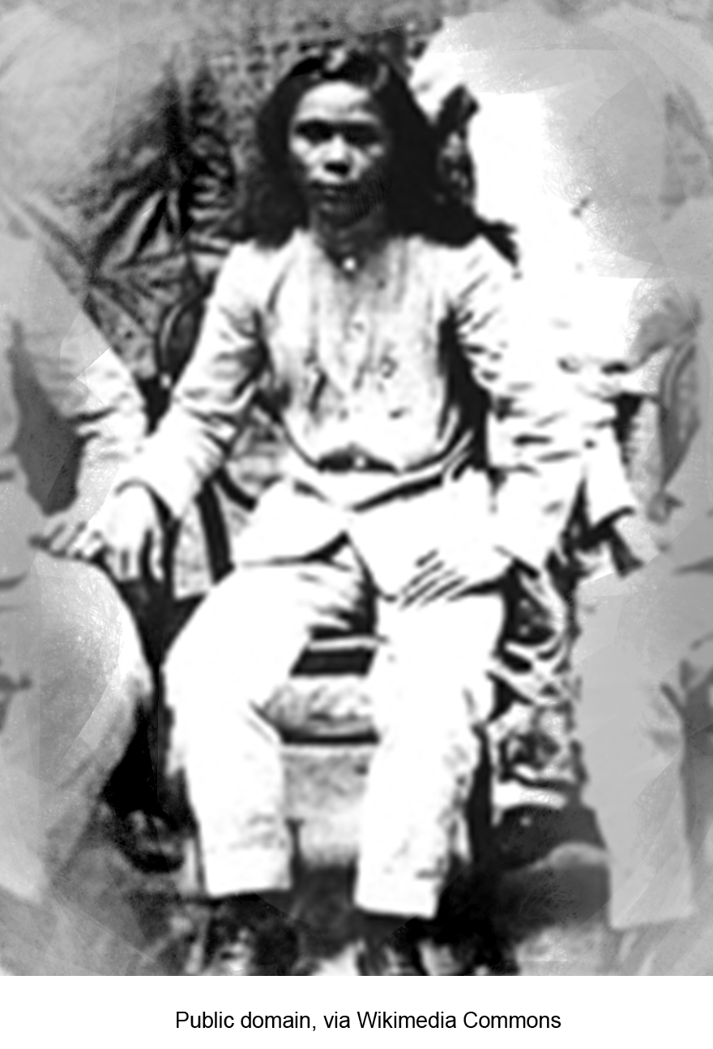
Macario Sakay y de León
ipinanganak noong Marso 1, 1878 sa Tondo, Maynila
isa siyang masipag na magsasaka at mapagkakatiwalaang negosyante
Isa siya sa mga orihinal na kasapi ng Katipunan. Aktibo siyang nakipaglaban sa mga sundalong Espanyol kasama si Bonifacio. Naging aktibo rin siya sa pakikipagdigma laban sa puwersang Amerikano hanggang sa siya ay madakip.
Matapos ang Digmaang Pilipino at Amerikano, pinakawalan si Sakay kasama ang ilan pang sundalo. Sa mga panahong iyon, nagpalabas ng kautusan ang Estados Unidos ukol sa pagpapataw nito ng parusa sa mga sandatahang samahan. Ipinatupad rin ang Flag Law kung saan ipinagbawal ang paglaladlad ng watawat ng Pilipinas. Layunin nito na supilin ang diwang makabayan ng mga Pilipino. Sa kabila nito, marami pa ring Pilipino ang namundok at naging sundalong gerilya. Isa si Sakay sa mga tumayong lider at tinawag siya ng mga Amerikano na tulisan o bandido (bandit) o taong hindi kumikilala sa may hawak ng kapangyarihan.

Slide 14
Macario Sakay y de León
Itinatag ni Sakay ang Republika ng Katagalugan (Tagalog Republic) sa Bulubundukin ng Sierra Madre. Siya rin ang naging pangulo nito. Ang Republika ng Katagalugan ay iniuugnay o tumutukoy sa dalawang pamahalaang rebolusyonaryo––una, ang pamahalaang rebolusyonaryo laban sa mga sundalong Espanyol at pangalawa, ang pamahalaang rebolusyonaryo laban sa puwersang Amerikano. Ipinagpatuloy niya ang kilusang makabayan laban sa mga mananakop. Kahit na nakahihigit ang mga sandata ng mga Amerikano, hindi ito naging hadlang upang abutin ang layunin na magkaroon ng kalayaan ang Pilipinas. Bumuo ng deklarasyon (manifesto) si Sakay na nagpapahayag ng karapatan ng mga Pilipino na magkaroon ng kalayaan. Nagpatuloy ang kaniyang pakikibaka hanggang sa tuluyan siyang madakip noong 1906. Sa kabila ng pangakong amnestiya (pagpapatawad sa kasalanan) ng mga Amerikano, hinatulan siya ng kamatayan noong Setyembre 13, 1907.

Slide 15
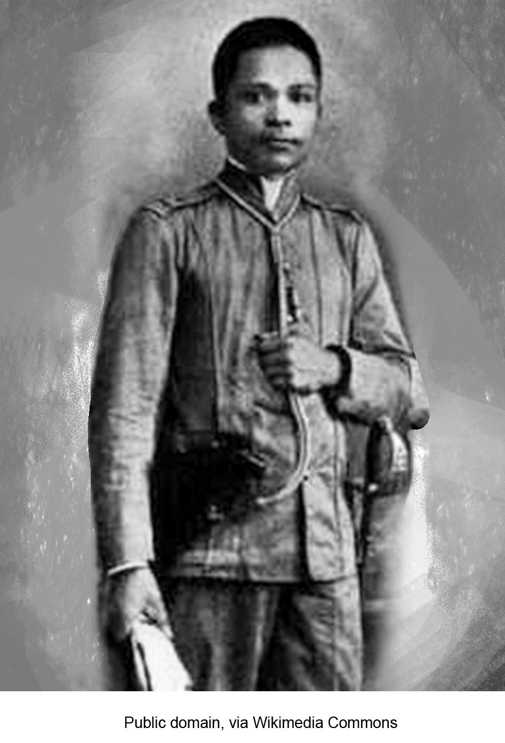
Artemio Ricarte y García
ipinanganak noong Oktubre 20, 1866 sa Batac, Ilocos Norte
Isa rin siyang magiting na heneral at itinuturing na “Ama ng Philippine Army”. Siya ang unang naging punong kawani (chief of staff) ng Sandatahang Lakas ng Pilipinas. Sa panahon ng rebolusyon, isa si Ricarte sa matatapang na lumusob sa mga kampo ng mga Espanyol sa San Francisco de Malabon (General Trias, Cavite ngayon), Laguna, at Batangas. Sa Kasunduang Tejeros, naihalal si Ricarte bilang kapitan-heneral at pinangunahan ang pagpapatupad ng Kasunduan sa Biak-na-Bato.
Nakibahagi si Ricarte sa puwersang Amerikano laban sa mga Espanyol upang palayain ang Maynila noong Agosto 13, 1898. Ang tagumpay ng puwersang Amerikano at Pilipino sa labanan ay naging hudyat ng pagtatapos ng pamahalaang Espanyol sa Pilipinas. Inakala niya na ito na ang simula ng paglaya ng Pilipinas sa kamay ng mga mananakop subalit hindi ito nangyari dahil sa panibagong yugto ng kolonyalismo sa kamay ng mga Amerikano. Bago pa man naganap ang labanan sa Maynila, mayroon nang kasunduan ukol sa tigil-putukan sa pagitan ng Estados Unidos at Espanya noong Agosto 12, 1898.

Slide 16
Artemio Ricarte y García
Dahil dito, pinaniniwalaan na isang kunwa-kunwariang labanan (mock battle) na lamang ang naganap na digmaan sa Lungsod Maynila. Sa naganap na labanan, nakahanda ang mga sundalong Pilipino na sumalakay sa Intramuros upang agawin ito sa mga Espanyol. Sa kasamaang-palad, hindi pinayagang makapasok sa loob ng Intramuros ang mga Pilipino. Nagsimulang maramdaman ng mga Pilipino ang maitim o hindi magandang layunin ng mga Amerikano. Dito nagsimula ang panibagong pakikibaka ni Ricarte para sa kalayaan. Isa siya sa mga naging masigasig na opisyal laban sa puwersang Amerikano. Kalaunan, nahuli siya at ipiniit sa Bilibid Prison. Dahil sa pagtanggi ni Ricarte na manumpa ng katapatan sa pamahalaan ng Estados Unidos, ipinatapon siya sa Guam kasama ang iba pang rebolusyonaryo. Hinikayat siyang muli na manumpa ng katapatan sa pamahalaan ng Estados Unidos ngunit mariin itong tumanggi kaya hindi siya pinayagang tumira sa Pilipinas. Kahit nasa ibang bansa si Ricarte, hindi nagbago ang kaniyang pananaw ukol sa karapatan ng Pilipinas na lumaya sa kamay ng mga dayuhan.

Slide 17
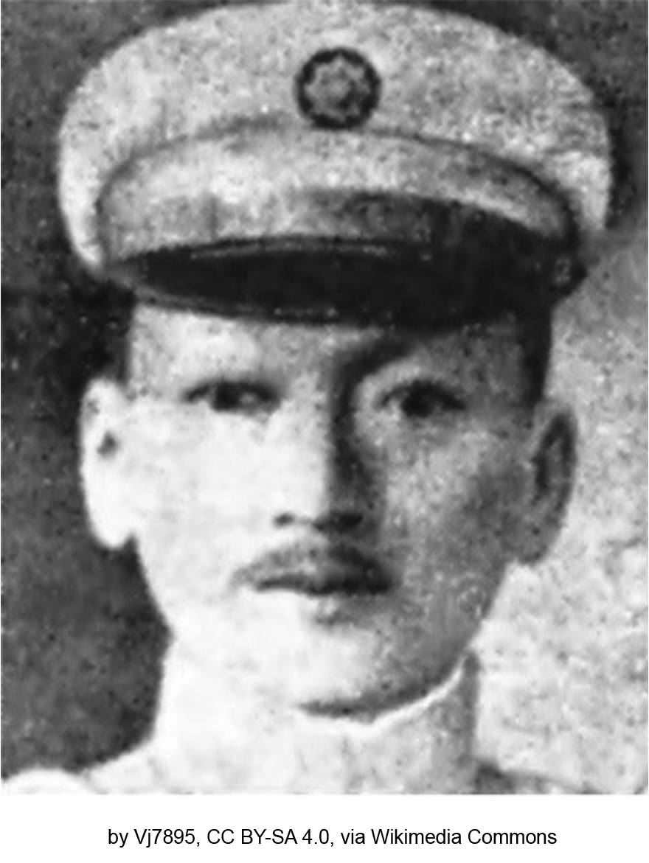
Francisco Macabulos y Soliman
ipinanganak si Francisco Macabulos noong Setyembre 17, 1871 sa La Paz, Tarlac
Isa siyang manunulat at naging aktibong politiko. Nahirang siya na cabeza de barangay ng La Paz bago naging aktibong kasabi ng makabayang kilusan laban sa mga Espanyol. Sa pagsiklab ng rebolusyon, isa siya sa mga masigasig na opisyal. Isa siya sa mga pumirma sa Konstitusyon ng Malolos gamit ang pangalang Francisco Soliman.
Si Soliman ay isa sa mga hindi pabor o hindi sang-ayon sa Kasunduan sa Biak-na-Bato. Hindi siya kasama sa mga rebolusyonaryong nagtungo o nagpunta sa Hongkong matapos ang Kasunduan sa Biak-na-Bato. Sa halip, ipinagpatuloy niya ang pakikibaka laban sa pamahalaang Espanyol. Nagtatag siya ng pamahalaang rebolusyonaryo sa Tarlac na sinuportahan ng isang konstitusyon. Tinawag itong “Konstitusyon ng Makabulos”. Sa pagbabalik ni Aguinaldo mula Hongkong, isa si Soliman sa mga nahirang na pangunahing heneral para ipagpatuloy ang rebolusyon. Sa panahon ng Digmaang Pilipino at Amerikano, pinangunahan niya ang mga labanan sa Pampanga at Tarlac. Dahil sa tuluyang paghina ng kaniyang puwersa, napilitan siyang sumuko sa mga Amerikano noong 1900. Isa siya sa mga nabigyan ng amnestiya ng mga Amerikano.

Slide 18
Francisco Macabulos y Soliman
Sa pagbabalik ni Aguinaldo mula Hongkong, isa si Soliman sa mga nahirang na pangunahing heneral para ipagpatuloy ang rebolusyon. Sa panahon ng Digmaang Pilipino at Amerikano, pinangunahan niya ang mga labanan sa Pampanga at Tarlac. Dahil sa tuluyang paghina ng kaniyang puwersa, napilitan siyang sumuko sa mga Amerikano noong 1900. Isa siya sa mga nabigyan ng amnestiya ng mga Amerikano.

Slide 19
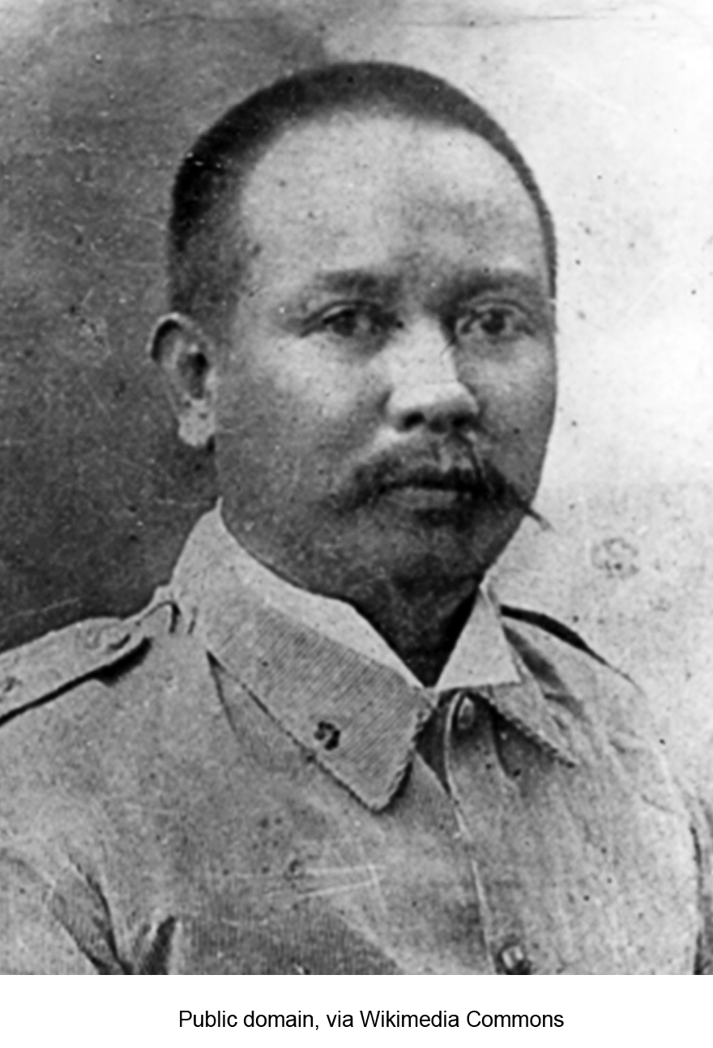
Vicente Lukbán y Rilles
ipinanganak noong Pebrero 11, 1860 sa Labo, Camarines Norte
Tumayo siyang emisaryo ng Katipunan sa Bicol o tagapaghatid ng mahahalagang impormasyon ukol sa operasyon ng mga Espanyol sa Maynila. Dahil sa pagiging emisaryo, nahuli at nakulong siya sa dating Bilibid Prison sa Maynila (nasa lungsod na ng Muntinlupa ngayon). Dito siya pinahirapan ngunit pinalaya rin noong Mayo 17, 1897.
Pinunit niya ang papel na nagsasaad ng amnestiya na ipinagkaloob ng pamahalaang Espanyol at naging kasapi siya ng pamahalaang rebolusyonaryo ni Emilio Aguinaldo. Siya ay naging tapat na opisyal sa ilalim ng Republika ng Malolos. Sa pagbabalik ni Lukbán mula Hongkong, inutusan siya ni Aguinaldo na pangunahan ang pakikibaka sa lalawigan ng Camarines at Catanduanes. Pinangunahan niya ang pag-organisa at pagsasanay ng mga rebolusyonaryo, pag-areglo sa mga alitan sa loob ng kilusan, pagkolekta ng salapi para sa digmaan, at pagpapatakbo ng hukbong militar. Kalaunan, pinangunahan din niya ang pakikipagdigma sa lalawigan ng Samar at Leyte.

Slide 20
Vicente Lukbán y Rilles
Siya rin umano ang nag-utos o nagplano sa Balangiga Massacre na nagresulta sa pagkamatay ng 50 tropang Amerikano. Dahil dito, itinuring siya ng puwersang Amerikano na military strategist. Kalaunan, ipinatupad ng mga Amerikano ang pagpatay (execution) sa mga bihag at ilang mamamayan ng Samar bilang paghihiganti. Noong Pebrero 18, 1902, nadakip si Lukbán sa Catubig, Samar at ikinulong sa isla ng Talim sa Laguna de Bay. Siya ay pinalaya noong Hunyo 15, 1902 sa pamamagitan ng amnestiya.

Slide 21
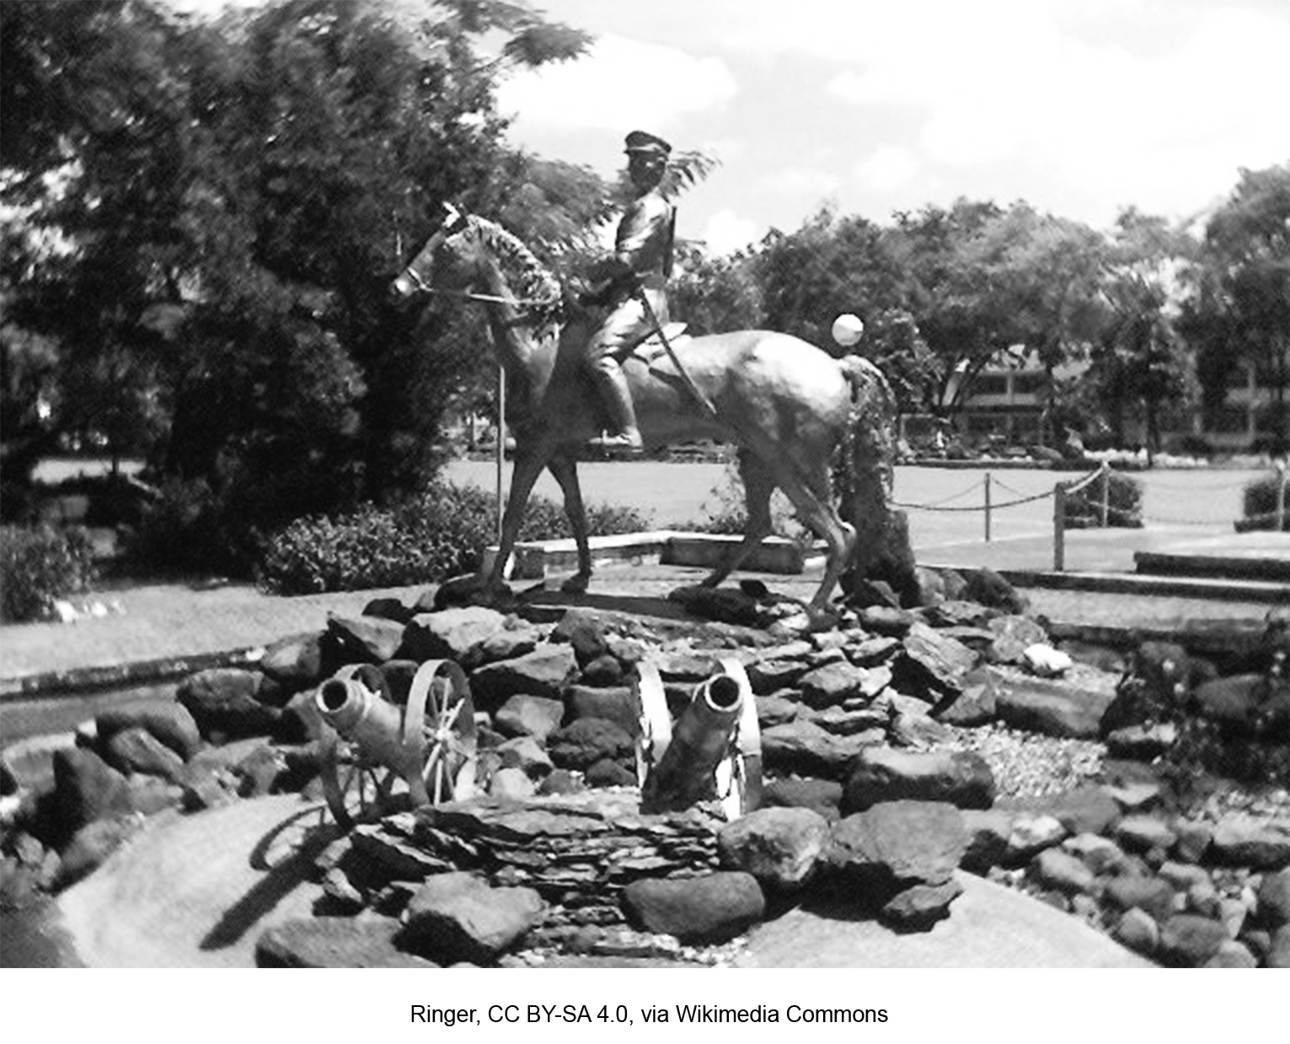
Simeón Ola y Arboleda
Ipinanganak si Simeón Ola noong Setyembre 2, 1865 sa Guinobatan, Albay.
Nagsimula ang kaniyang pakikibaka sa rebolusyon bilang teniente de cuadrillos (squad lieutenant). Pinangunahan niya ang pagkalap ng mga bagong kasapi sa rebolusyon at pagkuha ng mga armas. Nakipagsabwatan din siya sa tagapangasiwa ng piitan o kulungan (jail warden) sa kaniyang bayan na nagresulta sa paglaya ng 93 bilanggo na naging kasapi ng rebolusyon.
Bantayog ni Heneral Simeón Ola
Guinobatan, Albay Town Plaza
Tumaas ang ranggo ni Ola dahil sa mga matagumpay na pananambang sa mga tropang Amerikano. Naging malaking suliranin siya ng mga Amerikano. Isa sa mga naging tugon ng mga Amerikano ay ang pagpapatupad ng reconcentration policy. Nagresulta ito sa pamamaslang o pagpatay sa mga bihag na rebolusyonaryo at mga sibilyan. Dahil sa pagpupursigi ng ilan na isulong ang usaping pangkapayapaan at dahil sa malakas na puwersa ng mga Amerikano, nagdesisyon si Ola na sumuko. Siya ang itinuturing na pinakahuling heneral na sumuko sa mga Amerikano noong Setyembre 25, 1903. Dahil sa kasong rebelyon, nahatulan siyang makulong ng 30 taon noong 1903. Hindi nagtagal, siya ay nakalaya dahil sa amnestiya.

Slide 22
PAGSASANAY
Tukuyin kung sino ang inilalarawan sa bawat bilang. Piliin ang tamang sagot sa loob ng kahon at isulat sa iyong kuwaderno.
1. Siya ay dalubhasa sa larangan ng parmasyutika at agham pangkapaligiran at kilala rin bilang mahigpit at disiplinadong opisyal o sundalo.
2. Kilala siya sa tawag na “Boy Heneral” at tinaguriang “Bayani ng Pasong Tirad”.
3. Siya ang nagtatag ng Republika ng Katagalugan (Tagalog Republic) sa Bulubundukin ng Sierra Madre.
4. Nagsimula ang kaniyang pakikibaka sa rebolusyon bilang teniente de cuadrillos (squad lieutenant) sa Albay at pinangunahan niya ang pagkalap ng mga bagong kasapi sa rebolusyon at pagkuha ng mga armas.
5 Siya ang unang naging punong kawani (chief of staff) ng Sandatahang Lakas ng Pilipinas.

Slide 23
SUSI NG PAGWAWASTO
1. Antonio Luna
2. Gregorio del Pilar
3. Macario Sakay
4. Simeón Ola
5. Artemio Ricarte

